Slide 1





Báo cáo tiến độ lần 2

Slide 2









Đề tài
Hệ thống điểm danh bằng nhận diện khuôn mặt

Slide 3
1. Ứng dụng của Django vào back-end web nhận diện khuôn mặt
Quản lý cơ sở dữ liệu: Django cung cấp một ORM (Object-Relational Mapping) để truy cập cơ sở dữ liệu. Điều này giúp cho việc lưu trữ và truy xuất dữ liệu trở nên dễ dàng hơn.
Ở đây chúng em sử dụng Django kết hợp với Firebase để lưu trữ dữ liệu. Một trong những thư viện phổ biến để tương tác với Firebase trong Django là "python-firebase".

Slide 4
1. Ứng dụng của Django vào back-end web nhận diện khuôn mặt
Xử lý yêu cầu HTTP: Django cung cấp một bộ xử lý yêu cầu HTTP mạnh mẽ để xử lý các yêu cầu đến từ các client. Điều này giúp cho việc xử lý các yêu cầu nhận diện khuôn mặt từ các client được thực hiện một cách hiệu quả.
Phát triển ứng dụng web API: Django cho phép phát triển ứng dụng web API để truy cập dữ liệu từ các client. Điều này giúp cho việc xử lý các yêu cầu nhận diện khuôn mặt và trả về kết quả dễ dàng hơn.

Slide 5
1. Ứng dụng của Django vào back-end web nhận diện khuôn mặt
Tính bảo mật cao: Django có nhiều tính năng bảo mật để giữ cho ứng dụng an toàn. Điều này đặc biệt quan trọng khi đang xây dựng một ứng dụng nhận diện khuôn mặt, vì thông tin về khuôn mặt của các nhân viên là nhạy cảm và cần được bảo vệ.
Như vậy ta có thể thấy được Django là một framework phù hợp để phát triển back-end web nhận diện khuôn mặt dùng cho chấm công trong công ty.

Slide 6
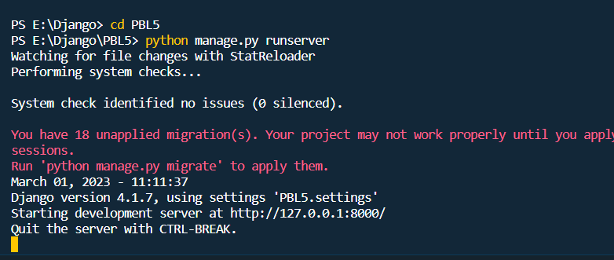
2. Các bước đã tiến hành với Django
Chạy server Django

Slide 7
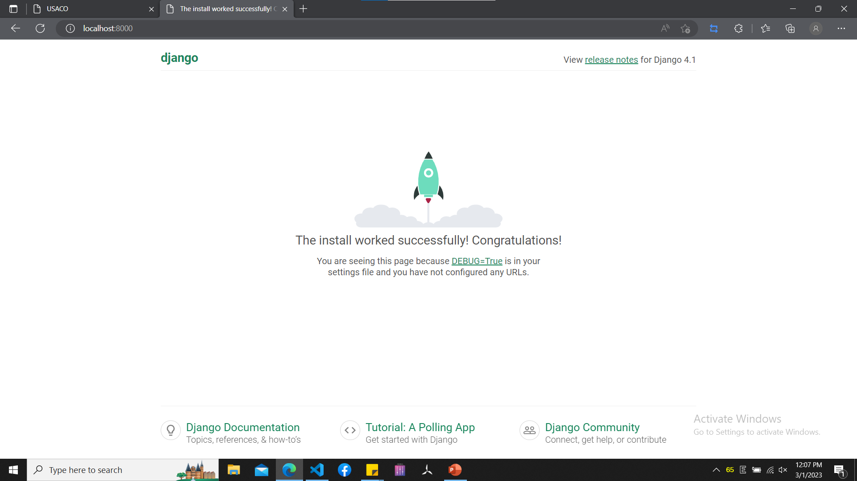
2. Các bước đã tiến hành với Django
Server đã cài đặt thành công

Slide 8
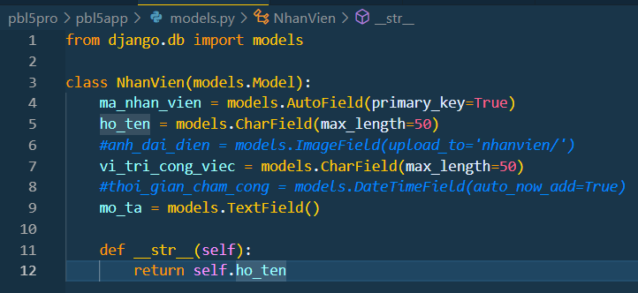
2. Các bước đã tiến hành với Django
Xây dựng Model NhanVien để tạo bảng NhanVien trong CSDL

Slide 9
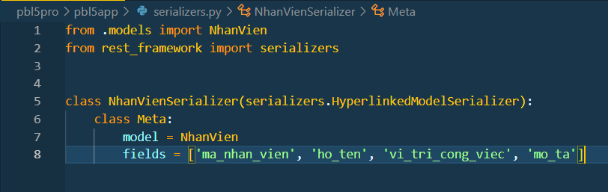
2. Các bước đã tiến hành với Django
Tạo một lớp serializer để biến đổi đối tượng NhanVien sang định dạng JSON

Slide 10
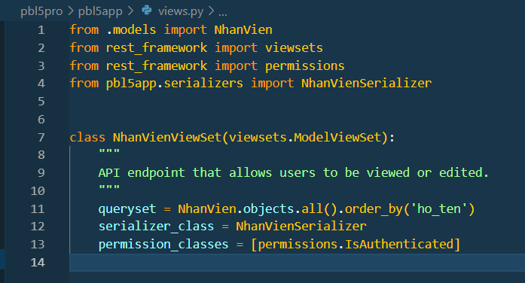
2. Các bước đã tiến hành với Django
Tạo một lớp viewset để xử lý các yêu cầu HTTP đến với đối tượng NhanVien

Slide 11
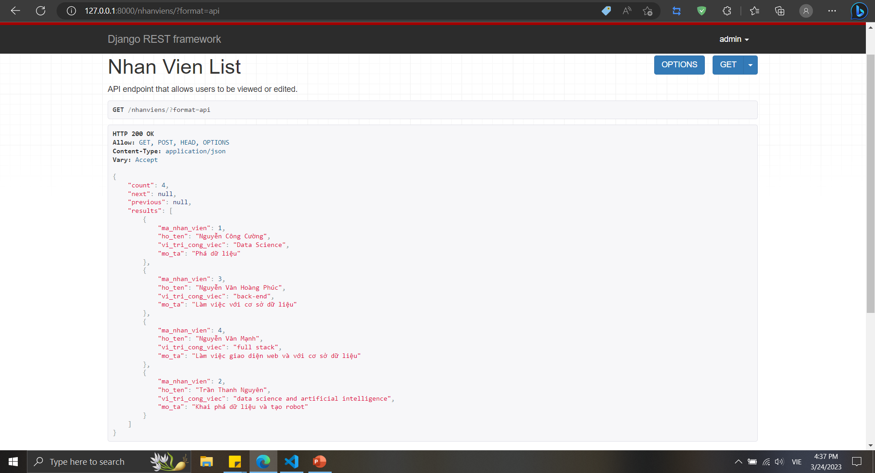
2. Các bước đã tiến hành với Django
API được tạo từ django rest framework

Slide 12
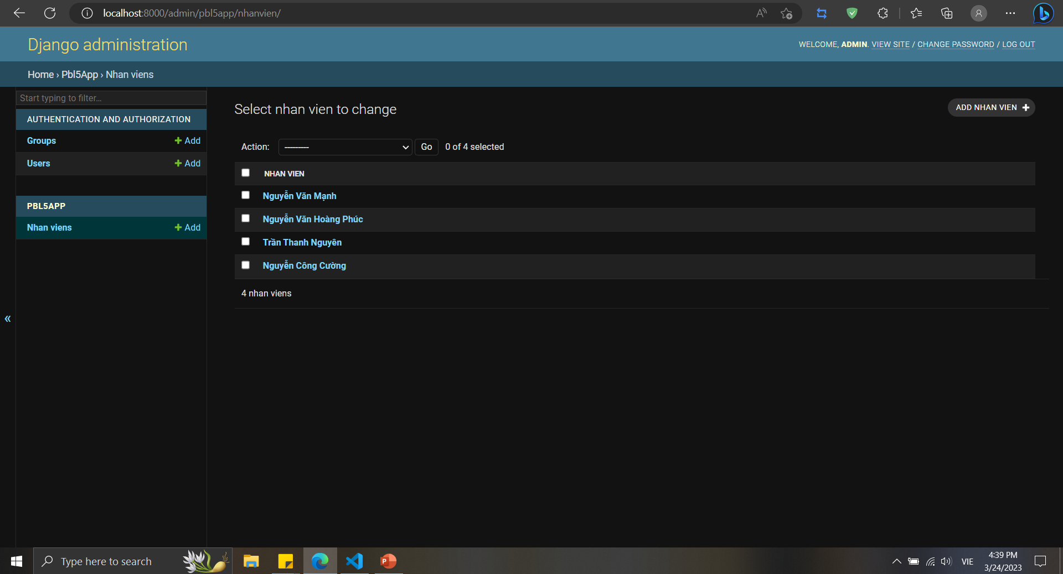
2. Các bước đã tiến hành với Django
Sử dụng site Django Admin để quản lý CSDL

Slide 13
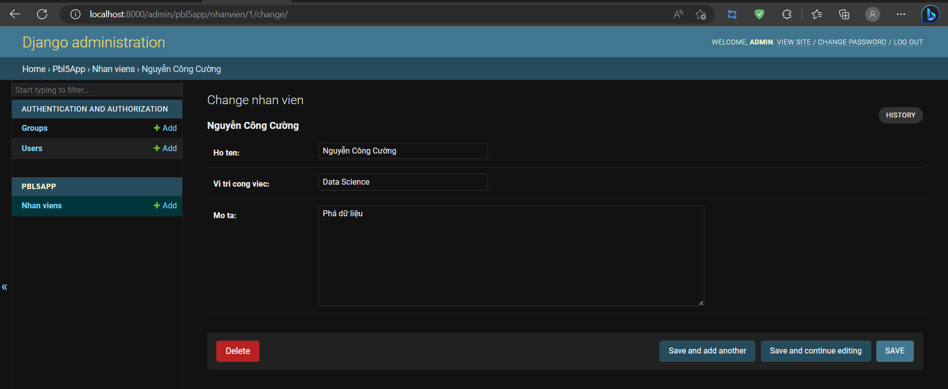
2. Các bước đã tiến hành với Django
Sử dụng site Django Admin để quản lý CSDL

Slide 14
5. Tài liệu tham khảo:
Chat GPT
Django documentation | Django documentation | Django (djangoproject.com)
https://www.django-rest-framework.org/

